Slide 1


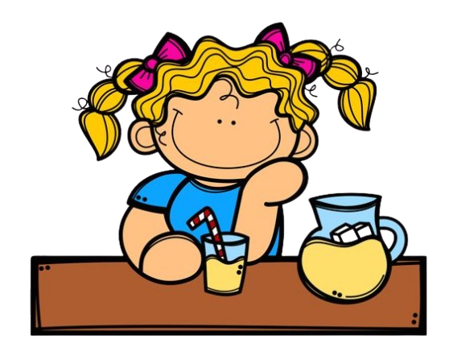

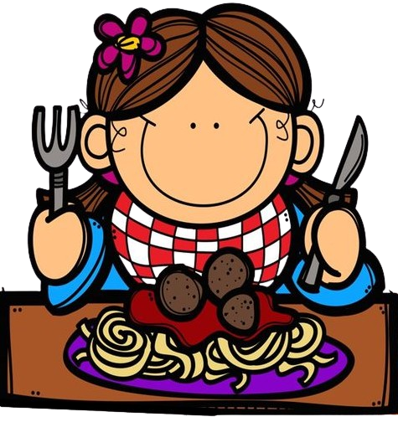










Vamos a comer saludable
EVALUACION
Proyecto AS

Slide 2

 | CONTENIDOS: | Comunicación de necesidades, emociones, gustos, ideas y saberes, a través de los diversos lenguajes, desde una perspectiva comunitaria. |  |  | Narración de historias mediante diversos lenguajes, en un ambiente donde niñas y niños participen y se apropien de la cultura, a través de diferentes textos.
 | PROCESOS DE DESARROLLO DEL APRENDIZAJE (PDA): | II.- Escucha con atención, se interesa por lo que las otras personas expresan, e intercambia ideas esperando su turno para hablar. |  |  | I.- Evoca y narra fragmentos de diferentes textos literarios −leyendas, cuentos, fábulas, historias−, y relatos de la comunidad, que escucha en voz de otras personas que las narran o leen. Comparte las emociones que le provocan.
N° LISTA | NOMBRE DEL ALUMNO | L | EP | RA | L | EP | RA
1.-
2.-
3.-
4.-
5.-
6.-
7.-
8.-
9.-
10.-
11.-
12.-
13.-
14.-
15.-
16.-
17.-
18.-
19.-
20.-
21.-
22.-
23.-
24.-
25.-
Campo formativo: Lenguajes

Slide 3
 | CONTENIDOS: | Magnitudes de longitud, peso, capacidad y tiempo en situaciones cotidianas del hogar y del entorno sociocultural.
 | PROCESOS DE DESARROLLO DEL APRENDIZAJE (PDA): | I.- Organiza actividades y juegos con sus pares, estableciendo una secuencia en su duración al llevarlas a cabo.
N° LISTA | NOMBRE DEL ALUMNO | L | EP | RA
1.-
2.-
3.-
4.-
5.-
6.-
7.-
8.-
9.-
10.-
11.-
12.-
13.-
14.-
15.-
16.-
17.-
18.-
19.-
20.-
21.-
22.-
23.-
24.-
25.-
Campo formativo: Saberes y Pensamiento Científico

Slide 4
 | CONTENIDOS: | Transformación responsable del entorno al satisfacer necesidades básicas de alimentación, vestido y vivienda.
 | PROCESOS DE DESARROLLO DEL APRENDIZAJE (PDA): | I.- Asocia los alimentos que consume con los animales o plantas de los que provienen, y se da cuenta de que el agua dulce que bebe también proviene de la naturaleza.
N° LISTA | NOMBRE DEL ALUMNO | L | EP | RA
1.-
2.-
3.-
4.-
5.-
6.-
7.-
8.-
9.-
10.-
11.-
12.-
13.-
14.-
15.-
16.-
17.-
18.-
19.-
20.-
21.-
22.-
23.-
24.-
25.-
Campo formativo: Ética, Naturaleza y Sociedades

Slide 5
 | CONTENIDOS: | Consumo de alimentos y bebidas que benefician la salud, de acuerdo con los contextos socioculturales.
 | PROCESOS DE DESARROLLO DEL APRENDIZAJE (PDA): | I.- Expresa gustos y preferencias de bebidas y alimentos que hay en su comunidad, al explorar aromas, colores, texturas y sabores, guardando medidas de seguridad e higiene. |  |  | I.- Reconoce, en las costumbres familiares, la preparación y consumo de alimentos y bebidas, e identifica los que son saludables y los que ponen en riesgo la salud.
N° LISTA | NOMBRE DEL ALUMNO | L | EP | RA | L | EP | RA
1.-
2.-
3.-
4.-
5.-
6.-
7.-
8.-
9.-
10.-
11.-
12.-
13.-
14.-
15.-
16.-
17.-
18.-
19.-
20.-
21.-
22.-
23.-
24.-
25.-
Campo formativo: De lo Humano y lo Comunitario

Slide 6
 | CONTENIDOS: | Consumo de alimentos y bebidas que benefician la salud, de acuerdo con los contextos socioculturales.
 | PROCESOS DE DESARROLLO DEL APRENDIZAJE (PDA): | I.- Practica hábitos de higiene y limpieza en el consumo y preparación de alimentos y bebidas. |  |  | II.- Distingue alimentos y bebidas que son saludables, así como los que ponen en riesgo la salud, y reconoce que existen opciones alimentarias sanas que contribuyen a una mejor calidad de vida para todas las personas.
N° LISTA | NOMBRE DEL ALUMNO | L | EP | RA | L | EP | RA
1.-
2.-
3.-
4.-
5.-
6.-
7.-
8.-
9.-
10.-
11.-
12.-
13.-
14.-
15.-
16.-
17.-
18.-
19.-
20.-
21.-
22.-
23.-
24.-
25.-
Campo formativo: De lo Humano y lo Comunitario

Slide 7
 | CONTENIDOS: | Consumo de alimentos y bebidas que benefician la salud, de acuerdo con los contextos socioculturales.
 | PROCESOS DE DESARROLLO DEL APRENDIZAJE (PDA): | III.- Obtiene información de diversas fuentes, acerca de los factores que favorecen estilos de vida saludable, destacando el consumo de alimentos nutritivos y de agua simple potable, entre otros. |  |  | III.- Promueve el consumo de alimentos sanos propios de su comunidad y la creación de huertos para la siembra y cosecha de frutas y verduras.
N° LISTA | NOMBRE DEL ALUMNO | L | EP | RA | L | EP | RA
1.-
2.-
3.-
4.-
5.-
6.-
7.-
8.-
9.-
10.-
11.-
12.-
13.-
14.-
15.-
16.-
17.-
18.-
19.-
20.-
21.-
22.-
23.-
24.-
25.-
Campo formativo: De lo Humano y lo Comunitario

